Slide 1

성 균 관 대 학 교
S I O R
로 봇 학 회

Slide 2
2022년 06월 19일
EMBEDDED
6 주 차

Slide 3
목차
I2C
7-segment
LCD
프로젝트 주제 선정
-
-

Slide 4
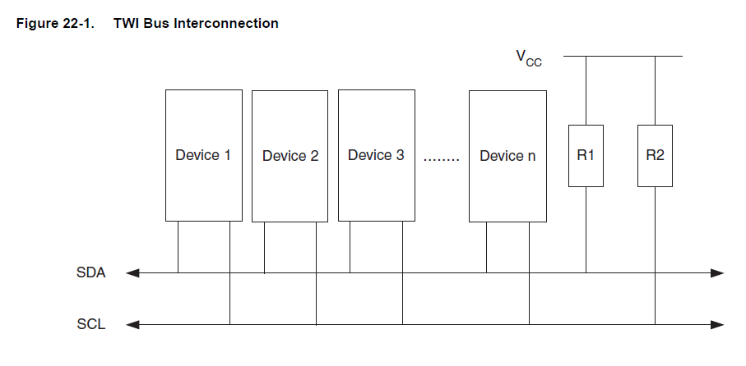
EMBEDDED
I2C 소개
-시리얼 통신 방식
-여러 장치들과 최소한의 연결선만 가지고 여러 개의 장치와 연결
-저속통신방식 (<-> SPI고속통신)

Slide 5
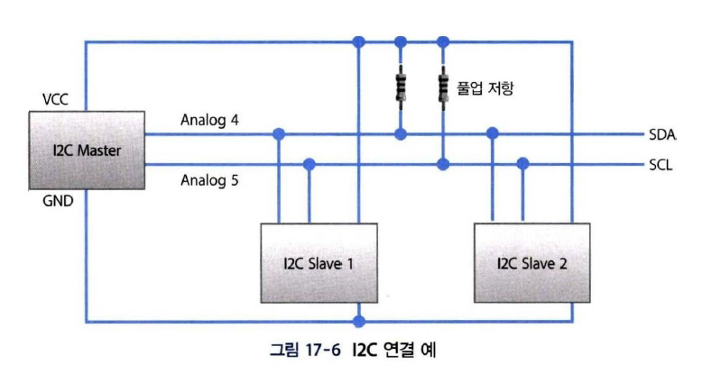
EMBEDDED
I2C 소개
-시리얼 통신 방식
-여러 장치들과 최소한의 연결선만 가지고!
-저속통신방식

Slide 6
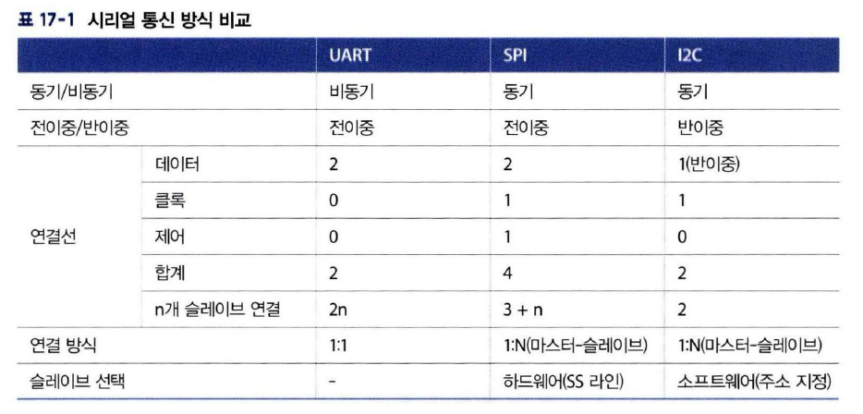
EMBEDDED
I2C 소개
...

Slide 7
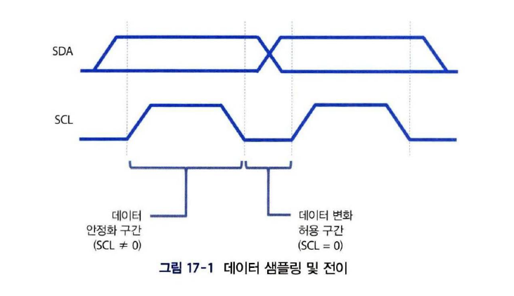
EMBEDDED
I2C 통신방법
-SDA(Serial Data): 데이터 전송선
-SCL(Serial Clock) : 데이터 통신에 필요한 클럭
-데이터는 SCL가 HIGH일 때 1바이트 단위로 샘플링
-데이터 전이는 SCL이 LOW일 때만 가능

Slide 8
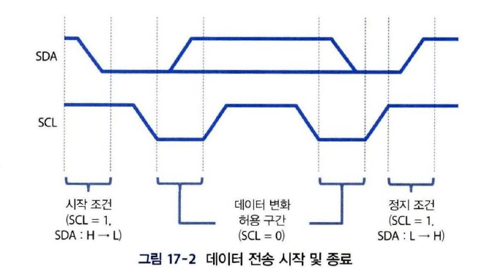
EMBEDDED
I2C 통신방법
-시작조건: SCL = 1, SDA: H -> L
-정지조건: SCL = 1, SDA: L -> H

Slide 9
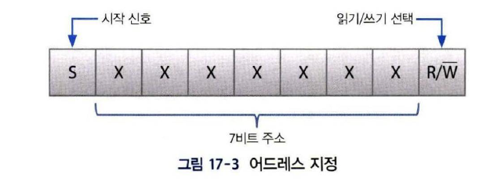
EMBEDDED
I2C 통신방법
-주소지정을 통해 어떤 장치와 송수신 할지 정할 수있다.
-주소는 7비트, 마지막 비트는 읽기/쓰기 모드 선택
-주소 ‘0000 000’은 마스터가 모든 슬레이브에 데이터를 전송할 때 사용(general call)
-LSB가 LOW: 마스터가 해당 주소로 데이터 송신 (쓰기 모드)
-LSB가 HIGH: 마스터가 해당 주소로 부터 데이터 수신 (읽기 모드)

Slide 10
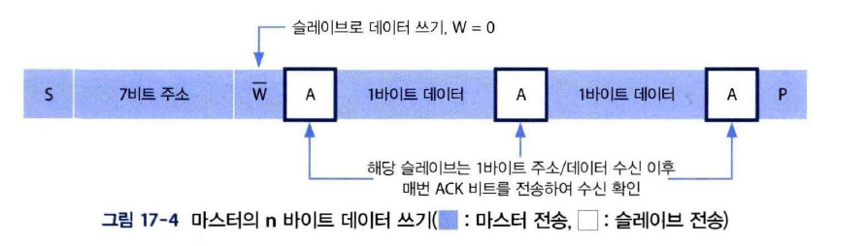
EMBEDDED
I2C 통신방법
-데이터를 수신하는 장치는 데이터를 수신했음을 알려야함(ACK)
-데이터 전송이 끝난후 SDA는 HIGH
-데이터를 수신하는 장치는 LOW신호를 보내 데이터가 수신되었음을 알린다.(ACK 신호)
-만약 SDA가 HIGH라면 NACK으로 수신이 정상적으로 수신 되지 않음

Slide 11
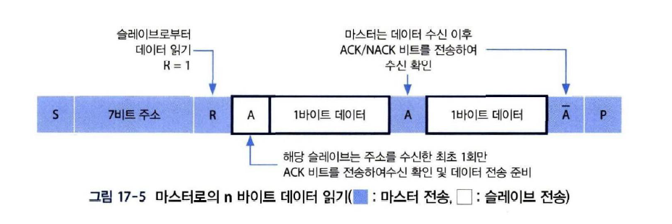
EMBEDDED
I2C 통신 방법
-데이터를 수신하는 장치는 데이터를 수신했음을 알려야함(ACK)
-데이터 전송이 끝난후 SDA는 HIGH
-데이터를 수신하는 장치는 LOW신호를 보내 데이터가 수신되었음을 알린다.(ACK 신호)
-만약 SDA가 HIGH라면 NACK으로 수신이 정상적으로 수신 되지 않음

Slide 12
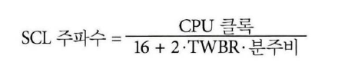
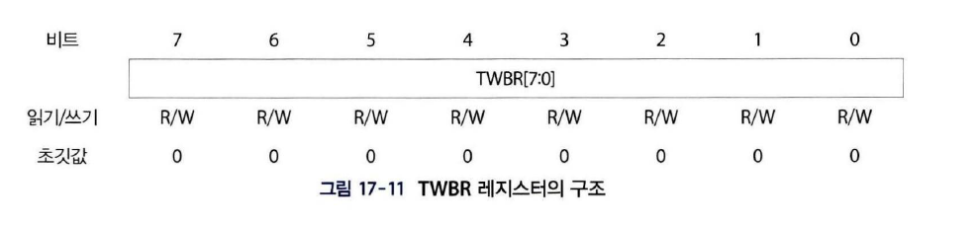
EMBEDDED
레지스터
-TWI 초기화 하기
-메인 클록은 I2C클록의 16배 이상이어야 한다.

Slide 13
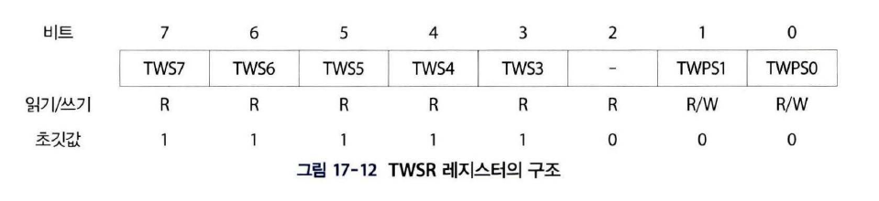
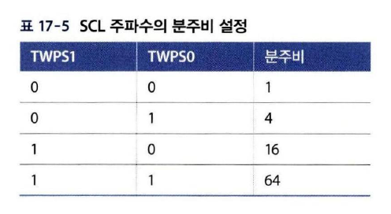
EMBEDDED
레지스터
-분주비는 TWSR레지스터의 TWPS1, TWPS0를 통해 설정

Slide 14
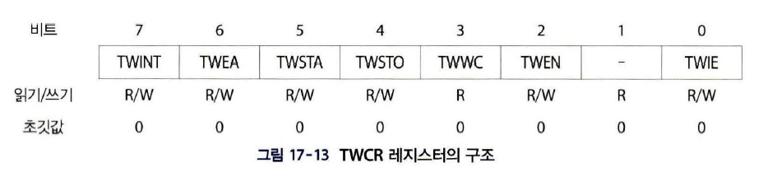
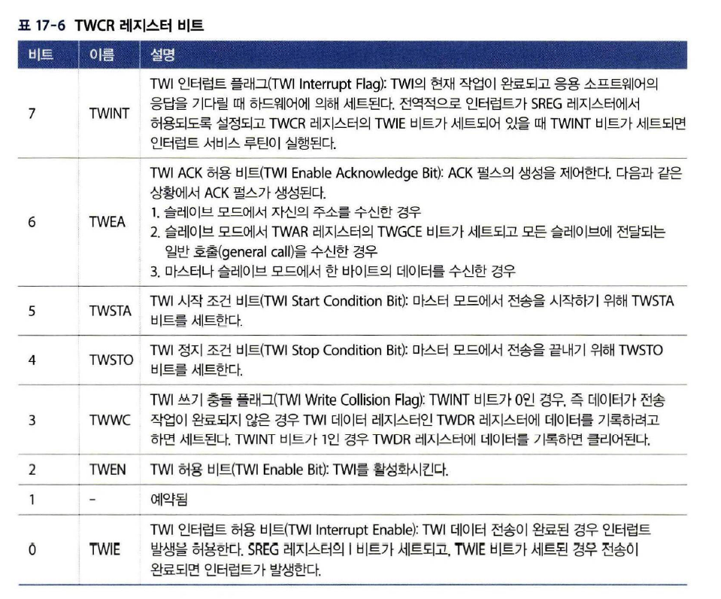
EMBEDDED
레지스터
...

Slide 15
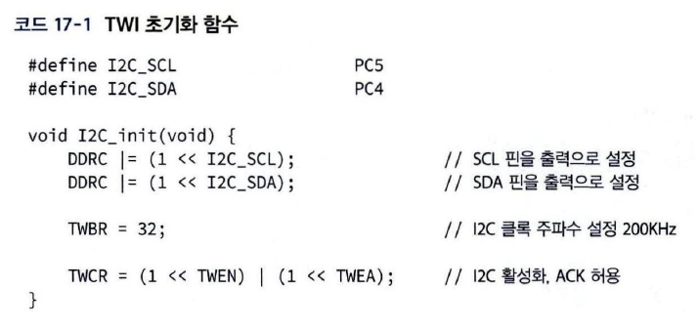
EMBEDDED
레지스터
...

Slide 16
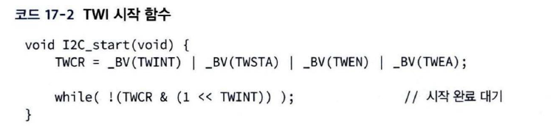
EMBEDDED
레지스터
-TWI 시작함수
-TWRC 레지스터에 TWINT(인터럽트), TWSTA(시작조건)을 세트
-실제로 TWINT가 세트 되는 시점은 시작조건이 전송된 이후

Slide 17
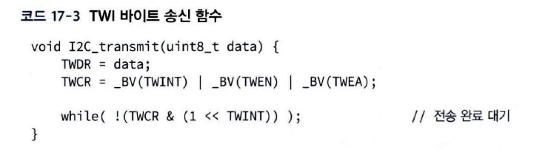
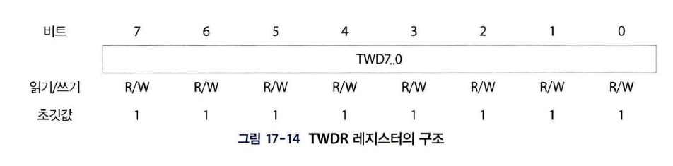
EMBEDDED
레지스터
-I2C 송신함수
-TWDR레지스터에 전송할 데이터 입력
-TWCR레지스터에 TWINT, TWEN, TWEA비트를 세트
-실제로는 ACK신호가 도착해야 TWINT비트가 세트된다.

Slide 18
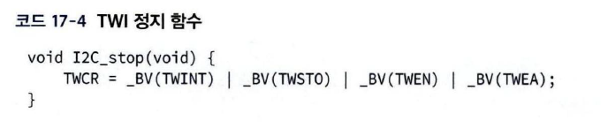
EMBEDDED
레지스터
-TWI 정지 함수
-TWCR레지스터에 TWSTO(정지조건)을 TWINT와 함께 세트
-TWINT가 1이 될 때까지 기다리지 않아도 된다.

Slide 19
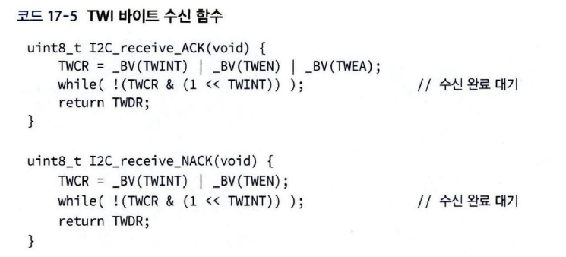
EMBEDDED
레지스터
-TWI 수신함수
-전송이 완료되지 않았다면 ACK신호를 보내고, 마지막 데이터가 들어올 때 NACK신호를 보낸다.
-ACK신호를 보낼 때는 TWEA비트를 세트한다.
-NACK 신호를 보낼 때는 TWEA비트를 세트하지 않는다.
-수신한 데이터는 TWDR레지스터를 통해 얻는다.

Slide 20
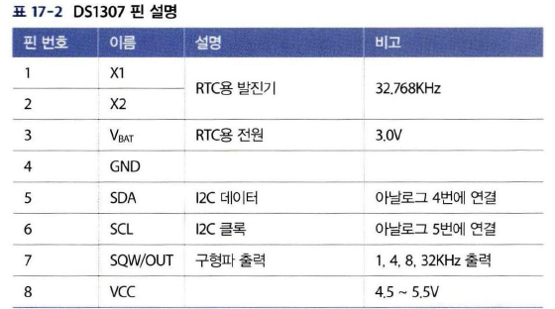
EMBEDDED
실습(DS1307, RTC모듈)
Real Time Clock : 별도의 발진기와 전원을 가지고 있어서 정확한 시간 측정이 가능하다.

Slide 21
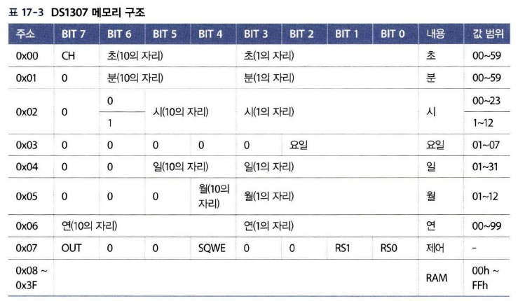
EMBEDDED
실습(DS1307, RTC모듈)
-DS1307의 메모리에 시간정보가 저장 (0x00, 0x06)
-i2c통신으로 메모리에 접근해서 시간정보를 읽어 들인다.
-시간정보는 BCD형식으로 저장되어 있기 때문에 이진수 방식으로 변환 필요

Slide 22
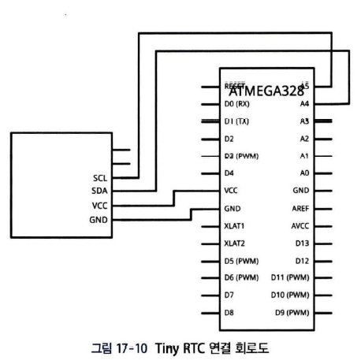
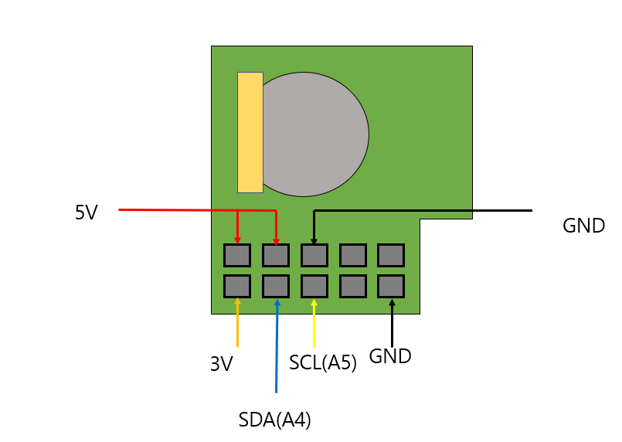
EMBEDDED
실습(DS1307, RTC모듈)
-코드 업로드 후, 아두이노를 PC에 연결해 Terminal창으로 결과 확인 가능

Slide 23
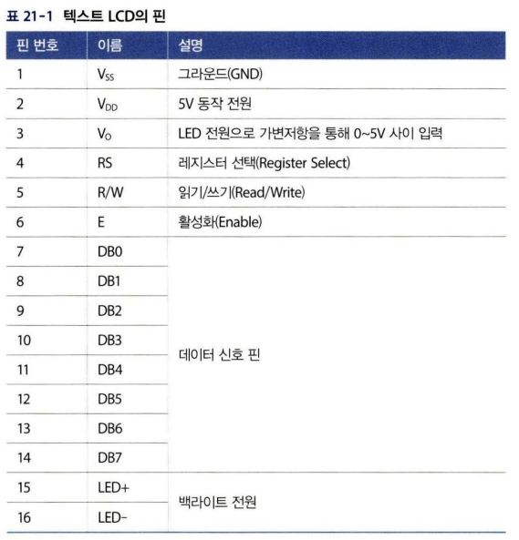
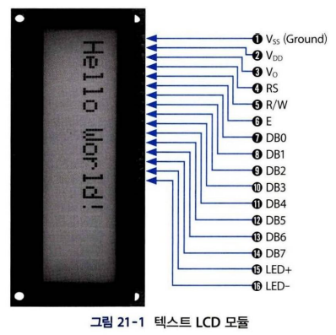
텍스트 LCD
LCD 개념 및 핀
2줄 16 글자 씩 총 32글자를 표시 가능

Slide 24
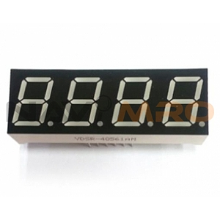
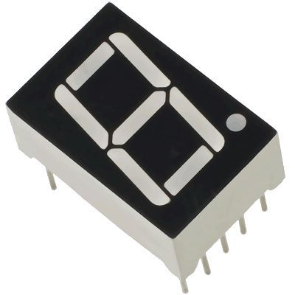
EMBEDDED
7 세그먼트 표시장치
7개의 선분으로 숫자나 글자를 표시하기 위해 LED를 사용하여 만든 출력 장치
보통 소수점 부분까지 포함하여 8개의 세그먼트로 이루어져 있기는 함.
한 자리 7세그먼트(핀 10개)와 4자리 7세그먼트(핀 12개)의 제어 방법이 다름.

Slide 25
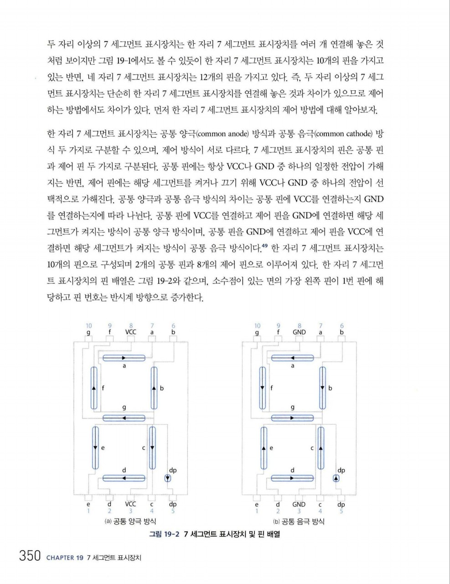
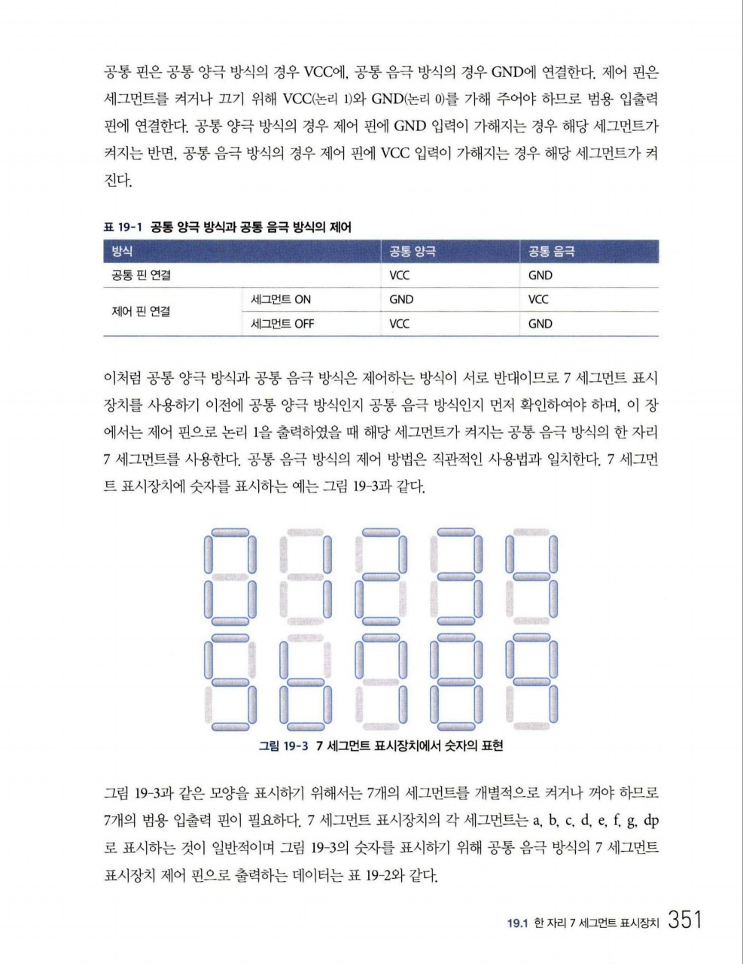
EMBEDDED
한자리 7 세그먼트 표시장치 제어
공통양극방식/공통음극방식: VCC/GND
공통핀/제어핀: 항상 VCC나 GND 중 하나가 일정하게 가해짐/선택적으로 가해짐
10개 중 2개 공통핀 8개 제어핀, 핀번호는 반시계 방향으로 증가

Slide 26
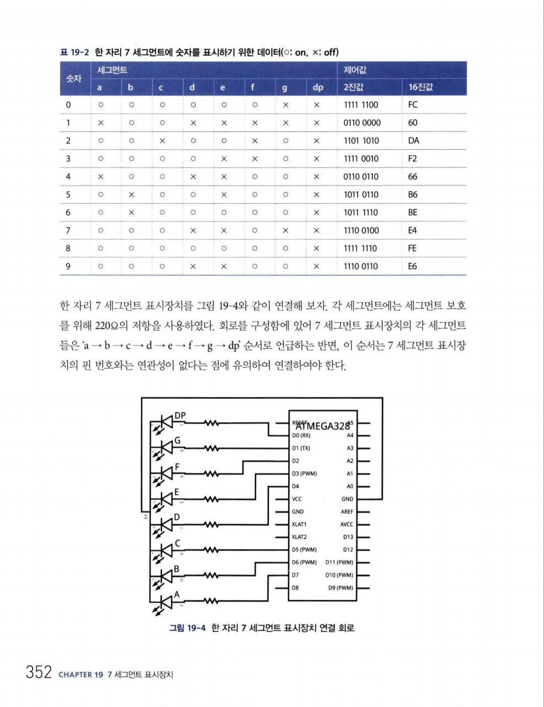
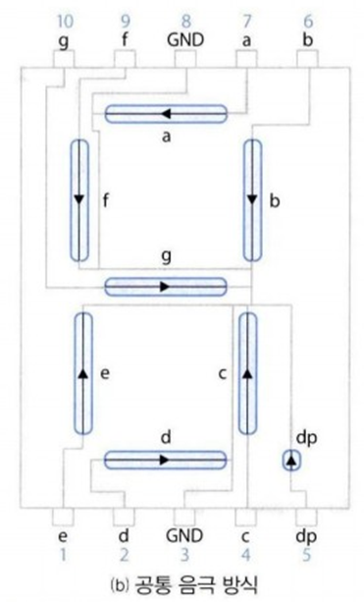
EMBEDDED
한자리 7 세그먼트 표시장치 제어
제어핀을 범용 입출력 핀에 연결하여 제어 가능
7 세그먼트이므로 7개의 범용 입출력 핀이 필요

Slide 27
EMBEDDED
한자리 7 세그먼트 표시장치 제어
제어핀을 범용 입출력 핀에 연결하여 제어 가능
7 세그먼트이므로 7개의 범용 입출력 핀이 필요

Slide 28
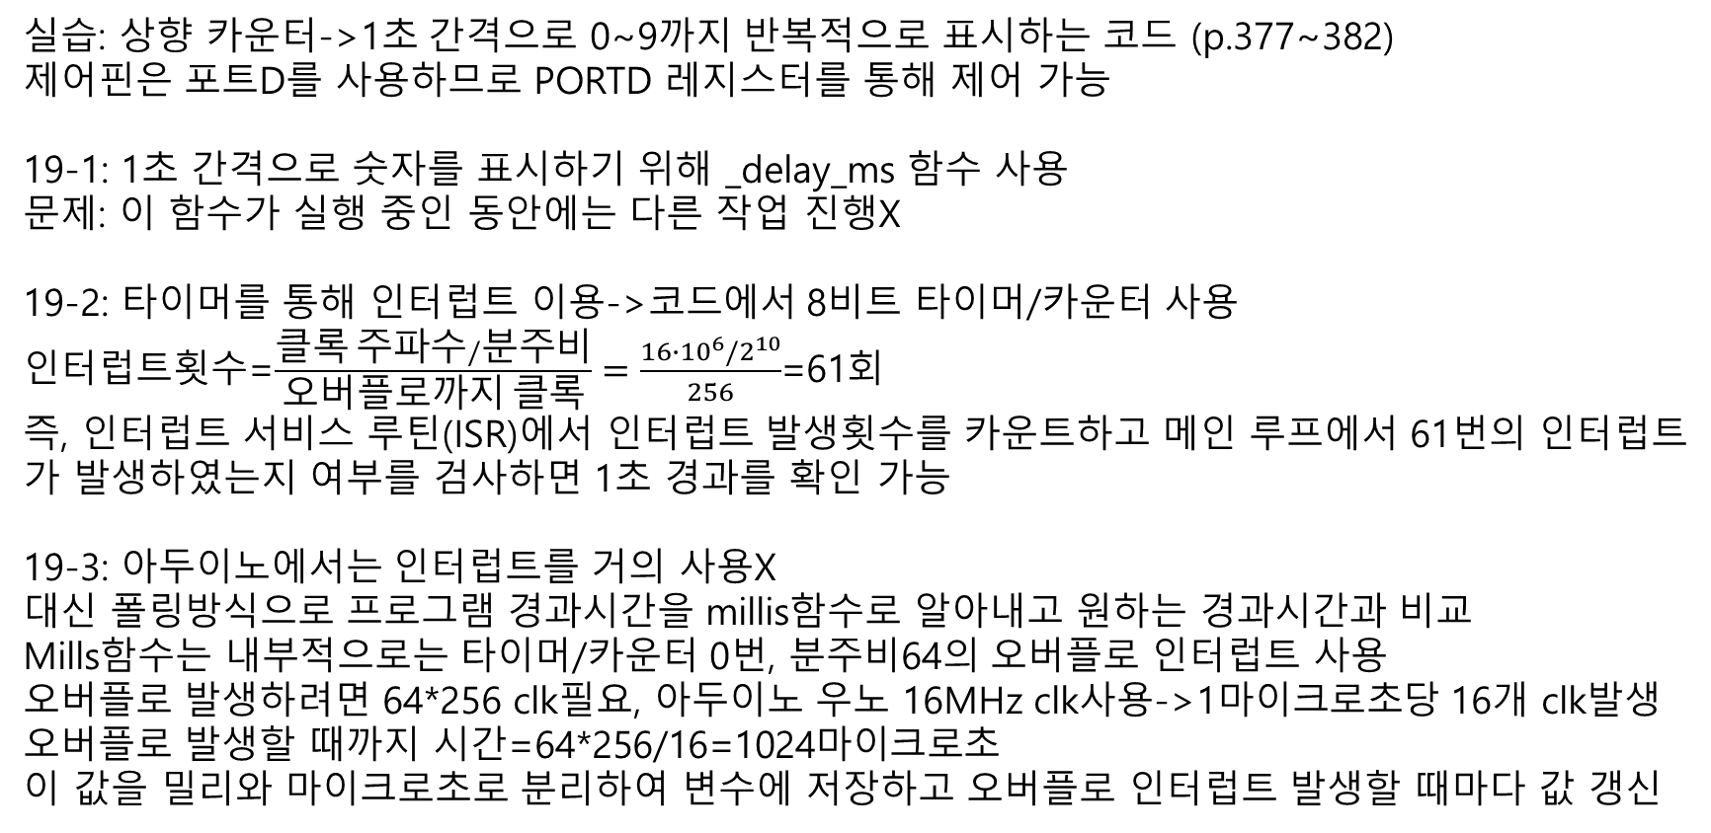
EMBEDDED
한자리 7 세그먼트 표시장치 제어
실습: 상향 카운터->1초 간격으로 0~9까지 반복적으로 표시하는 코드 (p.377~382)
제어핀은 포트D를 사용하므로 PORTD 레지스터를 통해 제어 가능
19-1: 1초 간격으로 숫자를 표시하기 위해 _delay_ms 함수 사용
문제: 이 함수가 실행 중인 동안에는 다른 작업 진행X
19-2: 타이머를 통해 인터럽트 이용->코드에서 8비트 타이머/카운터 사용
$인$터럽트횟수=$\frac{클록 주파수/분주비}{오버플로까지 클록}=\frac{16∙{10}^{6}/2^{10}}{256}$=61회
즉, 인터럽트 서비스 루틴(ISR)에서 인터럽트 발생횟수를 카운트하고 메인 루프에서 61번의 인터럽트가 발생하였는지 여부를 검사하면 1초 경과를 확인 가능
19-3: 아두이노에서는 인터럽트를 거의 사용X
대신 폴링방식으로 프로그램 경과시간을 millis함수로 알아내고 원하는 경과시간과 비교
Mills함수는 내부적으로는 타이머/카운터 0번, 분주비64의 오버플로 인터럽트 사용
오버플로 발생하려면 64*256 clk필요, 아두이노 우노 16MHz clk사용->1마이크로초당 16개 clk발생
오버플로 발생할 때까지 시간=64*256/16=1024마이크로초
이 값을 밀리와 마이크로초로 분리하여 변수에 저장하고 오버플로 인터럽트 발생할 때마다 값 갱신

Slide 29
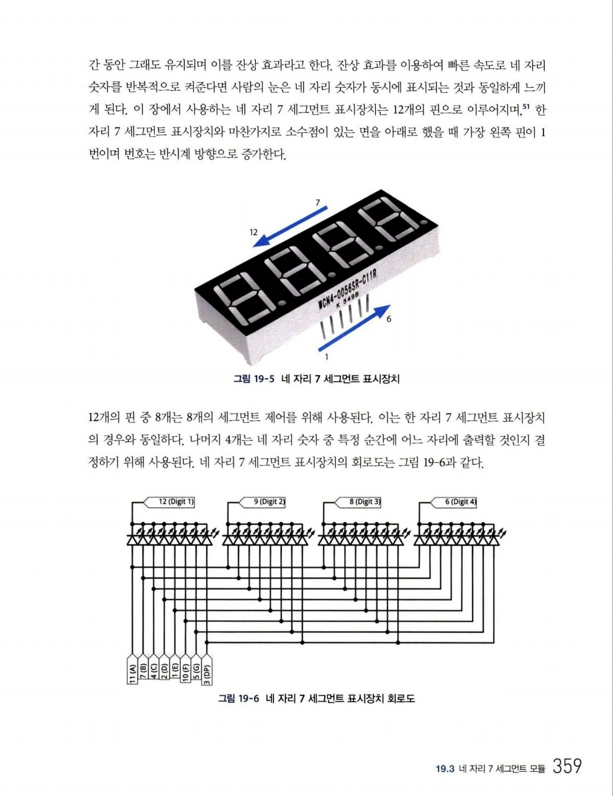
EMBEDDED
네자리 7 세그먼트 표시장치 제어
한자리 7세그먼트 표시장치를 제어하기 위해서는 (소수점 포함) 8개의 범용 입출력 핀 필요
네자리의 경우 *4한값인 32개가 필요하게 됨 ->아두이노는 최대 20개의 GPIO만 사용 가능
잔상효과(afterimage effect)이용
: 잔상효과를 이용하여 빠른 속도로 네 자리 숫자를 반복적으로 켜준다면 사람의 눈은 네 자리 숫자가 동시에 표시되는 것과 동일하게 느껴지게 된다.
12개 핀, 소수점 있는 면을 아래로 했을 때 가장 왼쪽 핀이 1번, 반시계방향 증가

Slide 30
EMBEDDED
네자리 7 세그먼트 표시장치 제어
12개 핀 中 8개: 세그먼트 제어
나머지 4개: 네 자리 숫자 중 특정 순간에 어느 자리에 출력할 것인지 결정하기 위해 사용
네 자리 숫자 중 하나 선택하기 위한 핀:
공통음극방식:
켜고 싶은 자리 0
끄로 싶은 자리 1
공통 양극방식: 반대
세그먼트 제어(8개): 핀번호(세그먼트이름)
한자리와 동일하게 켜고 싶은 것에 1, 끄고 싶은 것에 0 주기->공통음극방식
공통양극반식은 반대로

Slide 31
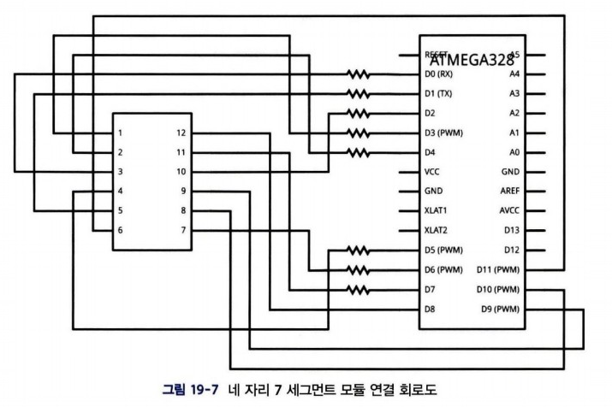
EMBEDDED
네자리 7 세그먼트 표시장치 제어
실습: 첫 번째 자리에 0부터 9까지 0.1초 간격으로 숫자를 출력하고 다음 자리로 이동하여 0부터 9까지 숫자 출력을 반복 (p.385~389)

Slide 32
EMBEDDED
네자리 7 세그먼트 표시장치 제어
실습: 첫 번째 자리에 0부터 9까지 0.1초 간격으로 숫자를 출력하고 다음 자리로 이동하여 0부터 9까지 숫자 출력을 반복 (p.385~389)
앞의 한자리 7세그먼트 표시장치 제어 실습과 거의 동일
19-6, 7: 0.1초 간격으로 숫자를 표시하기 위해 _delay_ms 함수 사용
19-6: 네 자리 7세그먼트 표시장치에 한 자리 숫자만 나타내는 코드
19-7: 네 자리 7세그먼트 표시장치에 네 자리 숫자 나타내는 코드
문제점: 앞에서 언급했듯이 _delay_ms 함수는 실행 중인 동안에는 다른 작업 진행X, 따라서 이 함수가 실행되는 동안 표시장치가 갱신되지 않아 네 자리 숫자가 정확하게 표시되지 않는다.
잔상효과가 0.1초 보다 짧은 이유도 있음.
19-8: millis 함수 사용하여 모든 자리가 동시에 켜진 것처럼 보이게 한 코드
갱신 주기를 더 짧게 하여 잔상효과가 가능하게끔 함.

Slide 33
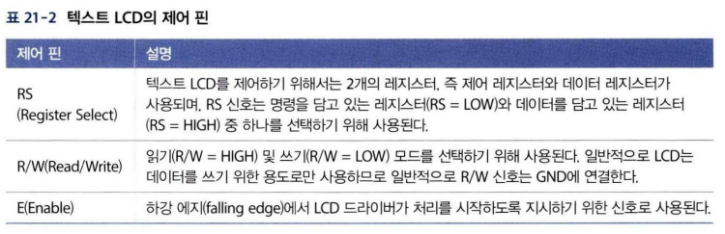
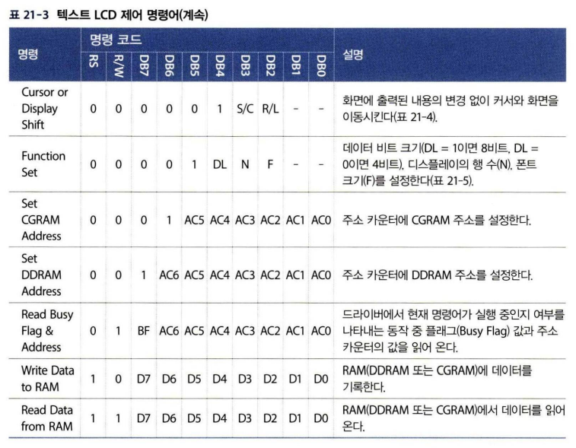
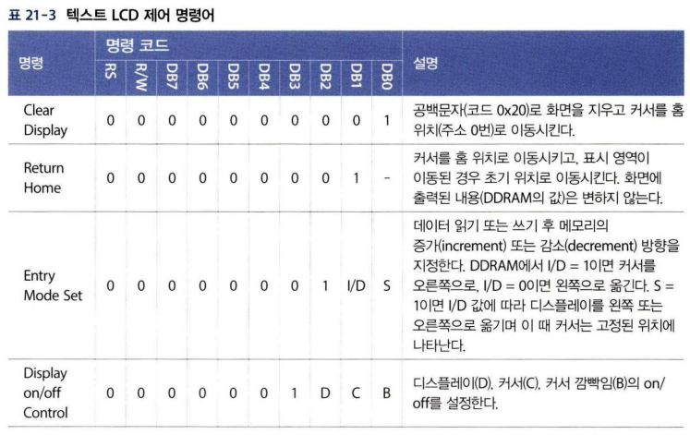

텍스트 LCD
LCD 제어

Slide 34
프로젝트
주제 선정
메이커 스타 6.30일까지 신청서 제출 -> 프로젝트 진행 -> 9.30 임베디드 SW 제출
스마트 옷장: 날씨에 따라 옷 뽑아 주기
여행 활용
스마트 서랍
(시각장애인을 위한)
2. 시각장애인을 위한 스마트 글래스
전방 물체 인식 -> 음성 안내
시각장애인을 위한 만능 리모컨
신호등 음성 안내 버튼 대체 -> IR 리모컨
3. 펜에 가속도 센서 -> 글씨 쓰기 (for 청각장애인)
4. 전기차 무선 충전: 터틀봇
5. 모니터 식탁
6. 유압 조절 웨이트 머신
7. 물체 크기에 따른 버튼 깊이 조절 VR 컨트롤러

Slide 35
성 균 관 대 학 교
Thank You
로 봇 동 아 리

